Slide 1
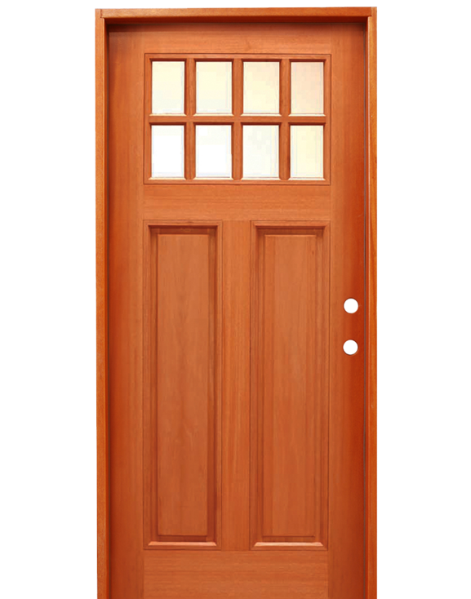
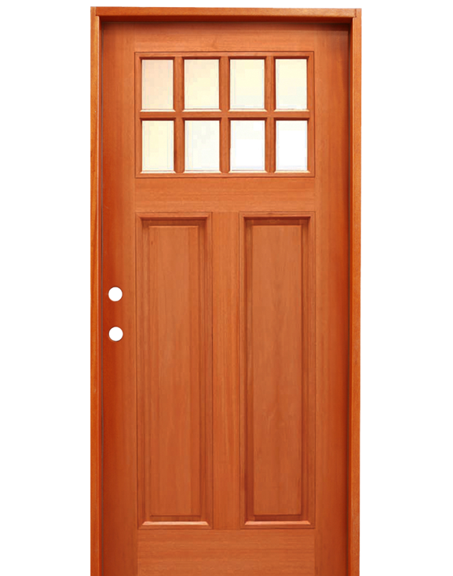
SỞ GIÁO DỤC VÀ ĐÀO TẠO HÀ NỘI
PHÒNG GIÁO DỤC VÀ ĐẠO TẠO HUYỆN BA VÌ
TRƯỜNG TIỂU HỌC PHÚ ĐÔNG
NHIỆT LIỆT CHÀO MỪNG CÁC THẦY CÔ GIÁO
ĐẾN THĂM LỚP 2
MÔN : ĐẠO ĐÚC
BÀI 6: BIẾT NHẬN LỖI VÀ SỬA LỖI
Giáo viên: TRẦN THỊ HẰNG

Slide 2
Bài 8
Bảo quản đồ dùng gia đình

Slide 3
Khởi động
Nghe bài hát : Cái quạt máy
Kẻ tên các đồ dùng gia đình mà em biết?

Slide 4
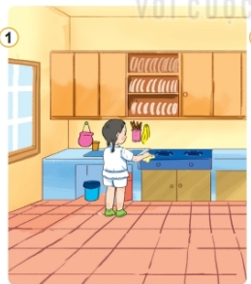
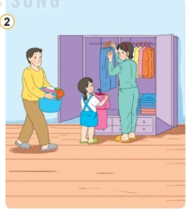
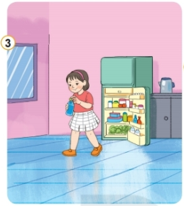
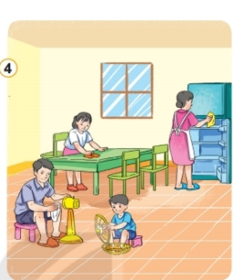
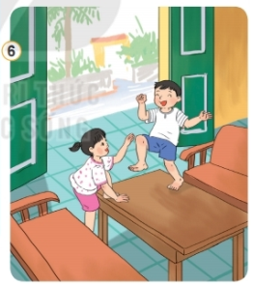
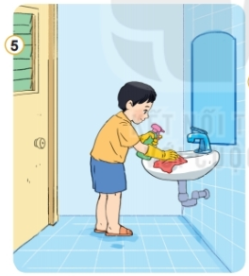
Khám phá
Nhận xét cách bảo quản đồ dùng gia đình của các bạn dưới đây:
1.Cất đồ dùng cẩn thận nhẹ nhàng
2.Cất xếp đồ chơi cẩn thận
3.Lau chùi và cất đồ đạc ngăn nắp gọn gàng

Slide 5
Khám phá
Theo em việc bảo quản đồ dùng gia đình có ích lợi gì?
Kể thêm những việc cần làm để bảo vệ đồ dùng gia đình?

Slide 6
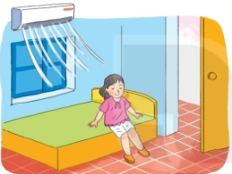
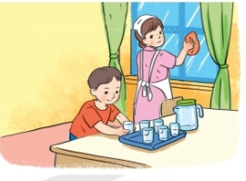
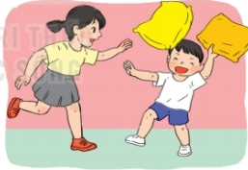
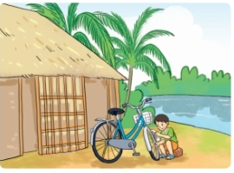
Em đồng tình và không đồng tình với việc làm nào? Vì sao?
1.Cuối tuần Minh thường cùng mẹ lau dọn nhà cửa
2.Mặc dù phòng bật điều hòa nhưng Hoa thường không đóng cửa khi ra vào.
3.Chị em Lan hay dùng gối để chơi đùa.
3.Hùng thường lau xe đạp giúp mẹ.

Slide 7
Việc đồng tình

Slide 8
Em không đồng tình?
2.Mặc dù phòng bật điều hòa nhưng Hoa thường không đóng cửa khi ra vào.
3.Chị em Lan hay dùng gối để chơi đùa.

Slide 9
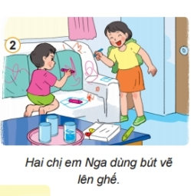
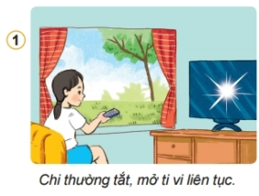
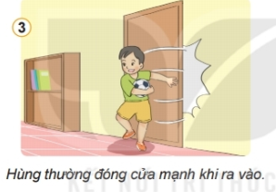
Luyện tập
Đưa ra lời khuyên cho các bạn ?

Slide 10
Vận dụng
Chia sẻ những việc em đã và sẽ làm để bảo quản đồ dùng gia đình.
Em cùng mọi người trong gia đình bảo quản đồ dùng gia đình.
Nhắc nhở bạn bè, người thân bảo quản đồ dùng gia đình.

Slide 11
Thông điệp

Slide 12
Chóc thÇy c«, c¸c con cïng gia đình m·i m·i h¹nh phóc !

